Slide 1





2024 EL交互组 中期文档
小组：我没意见

Slide 2

目录
CONTENT
01
02
03
作品目标
当前进度
人员分工

Slide 3

01
作品目标

Slide 4

请在这里添加标题
主题：
粤语文化教育宣传
主要内容：
开发动态网页，提供粤语学习平台
关卡闯关机制，在游戏过程中进行学习（包括听说、翻译）（待定）
接口大语言模型API，用户可调用AI对出现的名词进行进一步的了解或学习更多文化背景

Slide 5
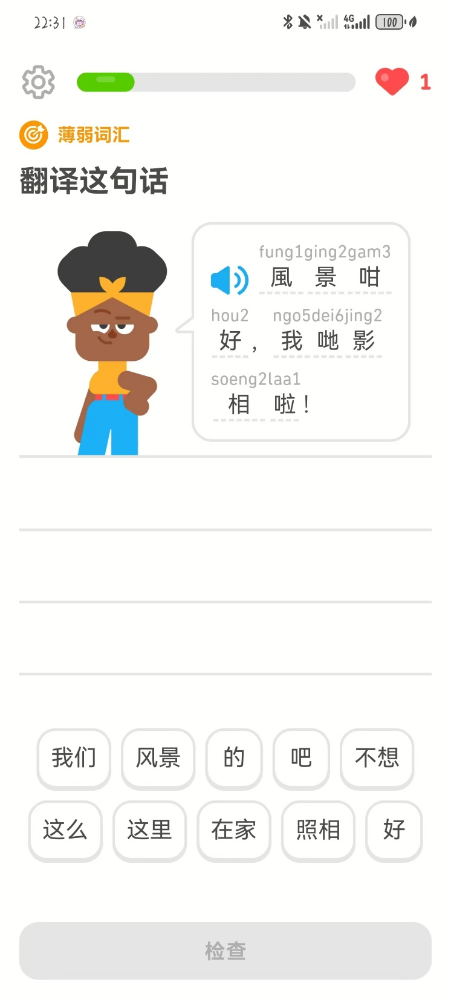
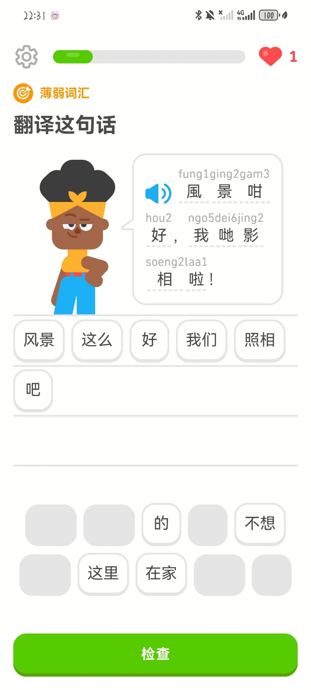
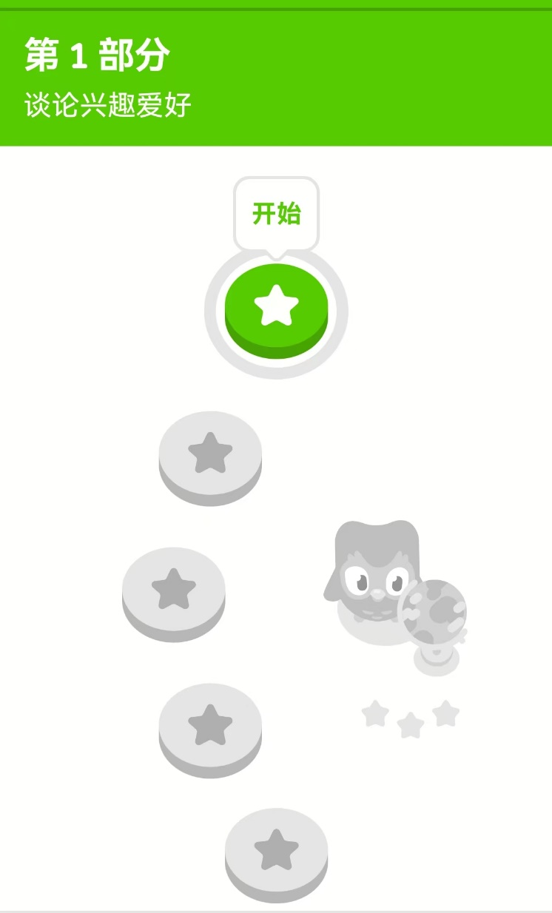
参考应用：
多领国

Slide 6
02
当前进度

Slide 7
请在这里添加标题
当前进度：
正在搭建网站整体框架
收集了主要的关卡内容（题目）
尝试接入大模型API

Slide 8
03
人员分工

Slide 9
请在这里添加标题
人员分工：
彭智聪：web整体框架搭建与web功能实现
王钰荣：数据收集与后端数据处理
房铭昊：数据收集与后端数据处理
罗荣鑫：web功能实现与API接口实现

Slide 10

谢谢观看

